Slide 1
INTRODUCCIÓN
Scrum se aplica en:
Portafolios, programas y/o proyectos en cualquier industria
Productos, servicios o cualquier otro resultado que se les entregarán a los interesados
Proyectos de cualquier tamaño y complejidad

Slide 2
INTRODUCCIÓN
El término “producto” en la metodología SBOK™ puede referirse a un producto, servicio, o cualquier otro entregable. Scrum puede aplicarse en forma efectiva a cualquier proyecto en cualquier industria, desde proyectos pequeños o equipos con tan sólo seis miembros, hasta proyectos grandes y complejos con varios cientos de integrantes.

Slide 3
INTRODUCCIÓN
framework de la Guía SBOK™
Principios de Scrum (6)
aspectos (5)
Organización
Justificación del negocio
La calidad
El cambio
El riesgo
Procesos -> cinco fases de Scrum: (in/out)
Inicio
Planificación y estimación
Implementación
Revisión
Retrospectiva y Lanzamiento

Slide 4
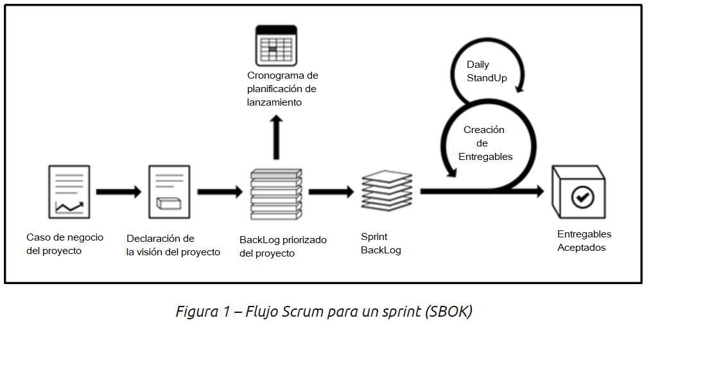
INTRODUCCIÓN

Slide 5
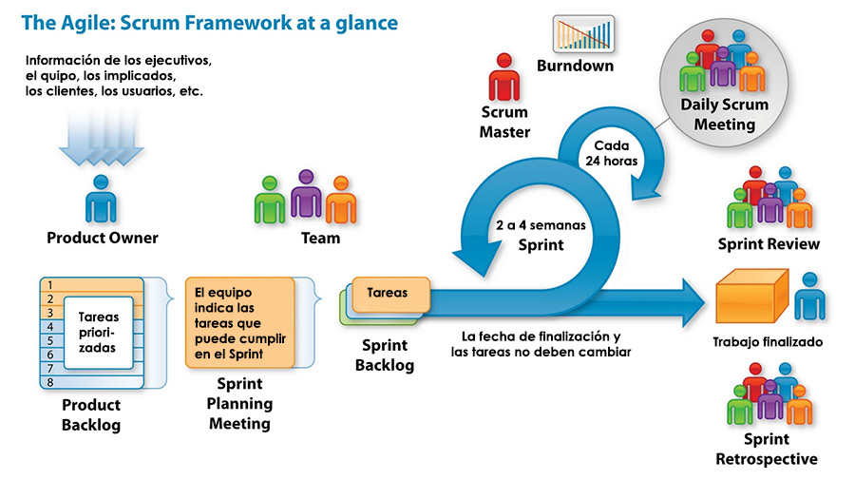
INTRODUCCIÓN

Slide 6
INTRODUCCIÓN
¿Por qué utilizar Scrum?
Adaptabilidad—El control del proceso empírico y el desarrollo iterativo hacen que los proyectos sean adaptables y
abiertos a la incorporación del cambio.
Transparencia—Todos los radiadores de información tales como un Scrumboard y el Sprint Burndown Chart se comparten,
lo cual conduce a un ambiente de trabajo abierto
Retroalimentación continua—La retroalimentación continua se proporciona a través de los procesos de Realizar
Daily Standup y Demostrar y validar el sprint.
Mejora continua—Los entregables se mejoran progresivamente sprint por sprint a través del proceso de Refinar
el Backlog Priorizado del Producto.

Slide 7
INTRODUCCIÓN
¿Por qué utilizar Scrum?
Entrega continúa de valor—Los procesos iterativos permiten la entrega continua de valor tan frecuentemente como
el cliente lo requiere a través del proceso de Envío de entregables.
Ritmo sostenible—Los procesos Scrum están diseñados de tal manera que las personas involucradas pueden trabajar a
un ritmo sostenible que, en teoría, puede continuar indefinidamente.
Entrega anticipada de alto valor—El proceso de Crear el Backlog Priorizado del Producto asegura que los requisitos de
mayor valor del cliente sean los primeros en cumplirse.
Proceso de desarrollo eficiente—El Time-boxing y la reducción al mínimo del trabajo que no es esencial conducen a
mayores niveles de eficiencia

Slide 8
INTRODUCCIÓN
¿Por qué utilizar Scrum?
Motivación—Los procesos de Realizar Daily Standup y Retrospectiva del sprint conducen a mayores niveles de
motivación entre los empleados.
Resolución de problemas de forma más rápida—La colaboración y co-ubicación de equipos interfuncionales conducen
a la resolución de problemas con mayor rapidez.
Entregables efectivos—El proceso de Crear el Backlog Priorizado del Producto, y las revisiones periódicas después
de la creación de entregables aseguran entregas eficientes al cliente.
Centrado en el cliente—El poner énfasis en el valor del negocio y tener un enfoque de colaboración con los stakeholders
asegura un framework orientado al cliente.

Slide 9
INTRODUCCIÓN
¿Por qué utilizar Scrum?
Ambiente de alta confianza—Los procesos de Realizar Daily Standup y la Retrospectiva del Sprint promueven la
transparencia y colaboración, dando lugar a un ambiente de trabajo de alta confianza que garantiza una baja fricción
entre los empleados.
Responsabilidad colectiva—El proceso de Comprometer Historias de Usuarios permite que los miembros del equipo
hagan suyo el proyecto y su trabajo lleve a una mejor calidad.

Slide 10
INTRODUCCIÓN
Certificaciones que se pueden alcanzar
Scrum Developer Certified (SDC™)
Scrum Master Certified (SMC™)
Scaled Scrum Master Certified (SSMC™)
SCRUMstudy Agile Master Certified (SAMC™)
Scrum Product Owner Certified (SPOC™)
Scaled Scrum Product Owner Certified (SSPOC™)
Expert Scrum Master Certified (ESMC™)

